Slide 1
Με ένα ηχηρό όχι απάντησε το Κεντρικό Αρχαιολογικό Συμβούλιο (Κ.Α.Σ.) στο αίτημα του οίκου Gucci να χρησιμοποιήσει το χώρο του ιερού βράχου, ανάμεσα στον Παρθενώνα και το Ερεχθείο, ως πασαρέλα στην οποία θα παρήλαυναν 100 μοντέλα, για την κολεξιόν του οίκου Gucci Cruise 2018.

Slide 2
H τοποθέτηση της Γενικής Γραμματέως του ΥΠΠΟΑ, Μαρίας Ανδρεαδάκη-Βλαζάκη, τα λέει όλα: «Μπορεί η χώρα μας να βρίσκεται σε μια δύσκολη οικονομική κατάσταση, αλλά αυτό δεν σημαίνει ότι μπορούμε να δίνουμε με αυτό τον τρόπο το σύμβολο της παγκόσμιας πολιτιστικής κληρονομιάς για μια επίδειξη μόδας. Η Ακρόπολη είναι όχι απλώς ένα μνημείο παγκόσμιας πολιτιστικής κληρονομιάς, αλλά ένα σύμβολο για όλη την ανθρωπότητα, που δεν μπορεί να μπαίνει σε εμπορικές συναλλαγές».

Slide 3
Έτσι, η απόφαση του Κ.Α.Σ. ήταν ομόφωνη: «Ο ιδιαίτερος πολιτιστικός χαρακτήρας των μνημείων της Ακρόπολης δεν συνάδει με τη συγκεκριμένη εκδήλωση, καθώς πρόκειται για μοναδικά μνημεία και σύμβολα παγκόσμιας κληρονομιάς, μνημεία παγκόσμιας κληρονομιάς της Unesco». Η αγάπη και το πάθος του καλλιτεχνικού διευθυντή του οίκου Gucci για τις αρχαιότητες καθώς και τα 2.000.000€ που προσέφερε ως χορηγία ο οίκος, δε μπόρεσαν να κάμψουν την ισχυρή θέση των μελών του Κεντρικού Αρχαιολογικού Συμβουλίου, οι οποίοι πιστεύουν ακράδαντα ότι το σύμβολο της Δημοκρατίας και του δυτικού πολιτισμού δε μπορεί να είναι ούτε σκηνικό, αλλά ούτε να εξυπηρετεί οποιαδήποτε εμπορική και διαφημιστική χρήση.

Slide 4
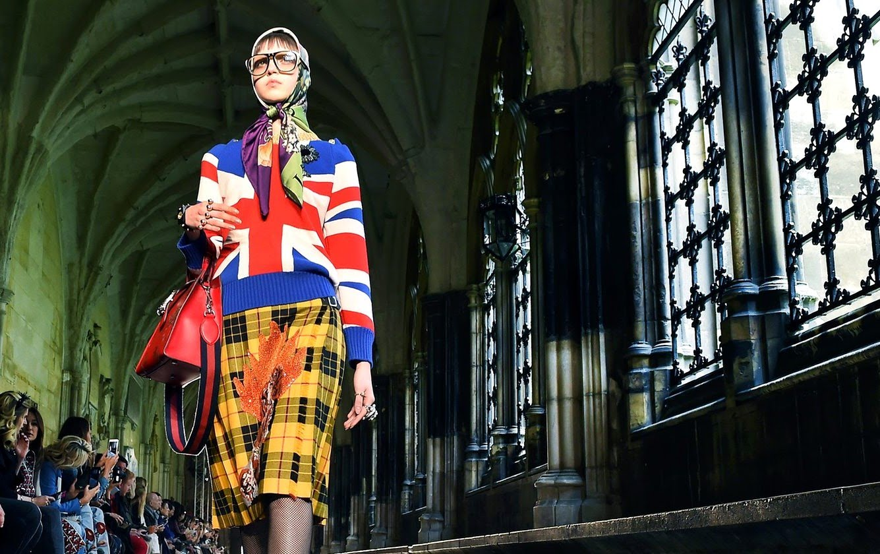
Gucci, Cruise 2017, Westminster Abbey London

Slide 5
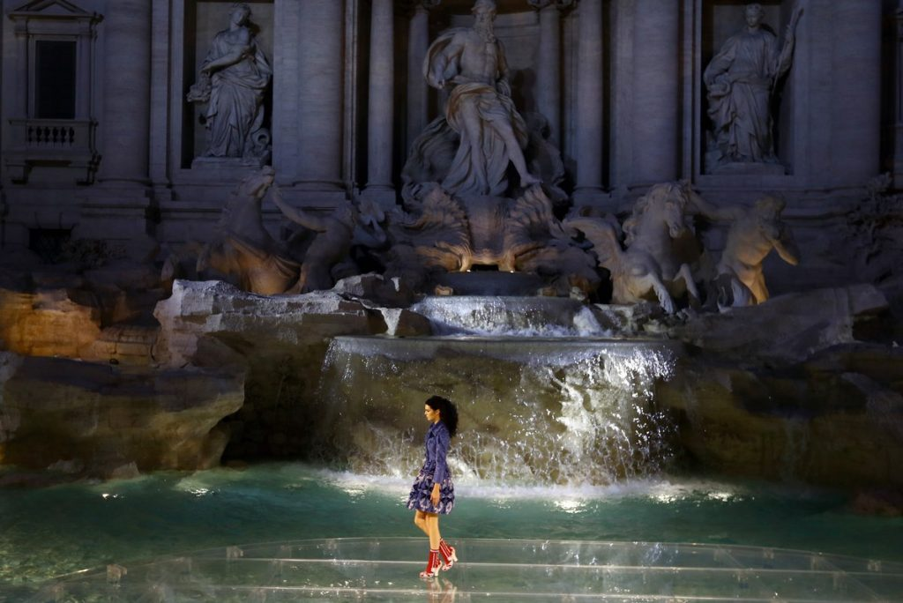
Επίδειξη του οίκου Φέντι στη Φοντάνα ντι Τρέβι

Slide 6
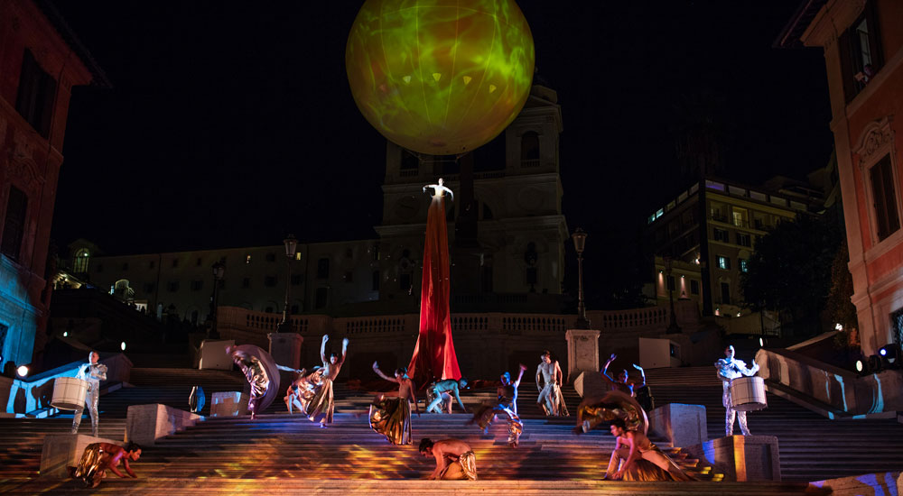
Εκδήλωση του οίκου Bulgari, Spanish Steps, Ρώμη

Slide 7
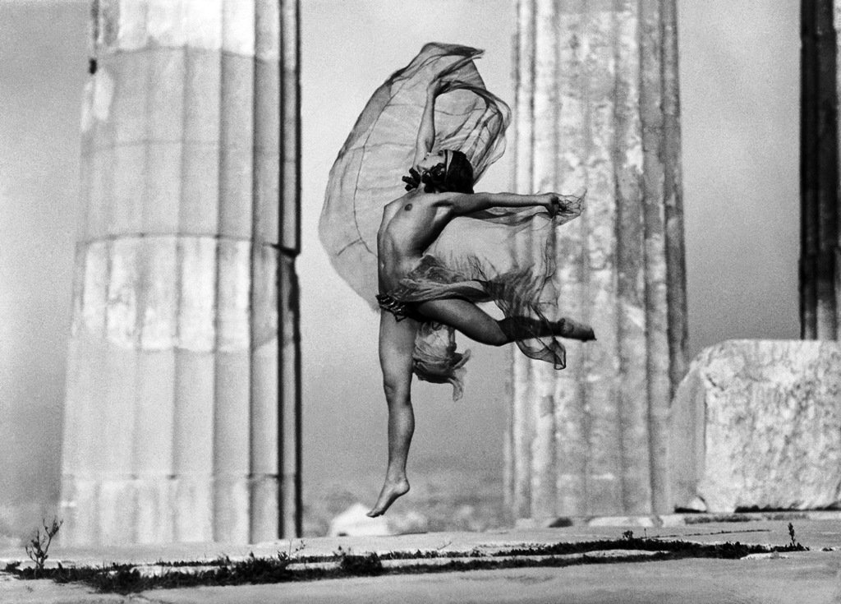
Η φωτογράφιση της Nikolska στον Παρθενώνα το 1928 από τη Nelly

Slide 8
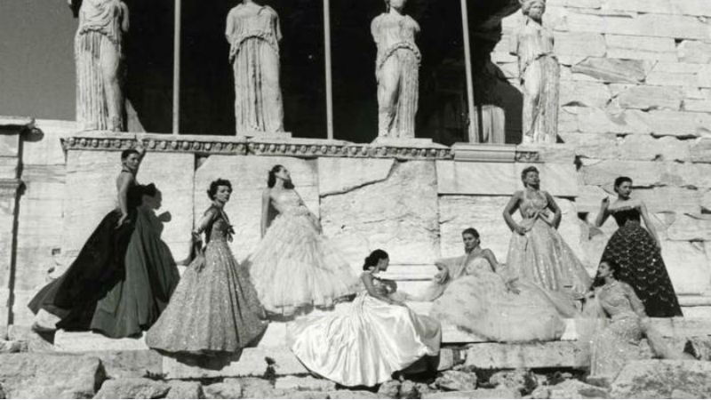
Tα μοντέλα του Ντιόρ στην Ακρόπολη, 1951

Slide 9
Η ΚΥΒΕΡΝΗΣΗ ΠΙΣΤΕΥΕΙ ΠΩΣ ΤΑ ΠΟΛΙΤΙΣΤΙΚΑ ΜΝΗΜΕΙΑ ΔΕΝ ΠΡΕΠΕΙ ΝΑ ΠΑΡΑΧΩΡΟΥΝΤΑΙ ΓΙΑ ΕΜΠΟΡΙΚΗ ΕΚΜΕΤΑΛΛΕΥΣΗ

